Slide 1
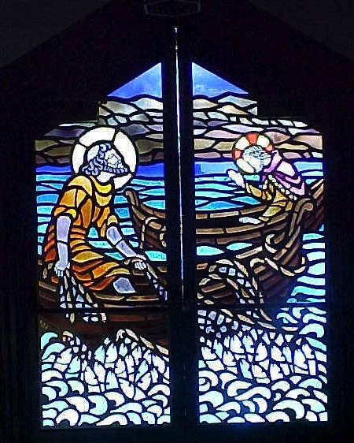
When You Really Mess Things Up…
A Study of John 21
Dr. Rick Griffith • Crossroads International Church Singapore cicfamily.com & BibleStudyDownloads.org

Slide 2
One day at … એક દિવસની વાત છે…

Slide 3
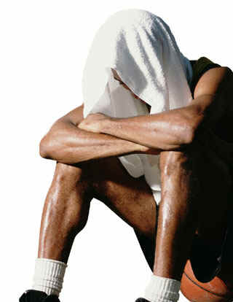
Have you failed?
?
શું તમે ક્યારેય ઠોકર ખાધી છે?

Slide 4
When We Really Mess Things Up…
જ્યારે આપણાથી ખરેખર કંઈક ગરબડ થઇ ગયી હોય ત્યારે….

Slide 5
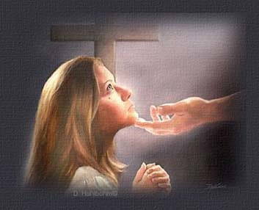
How does Jesus restore us after we really mess things up?
ઠોકર ખાધા પછી, પ્રભુ ઈસુ આપણને કેવી રીતે પ્રસ્થાપિત કરે છે ?

Slide 6
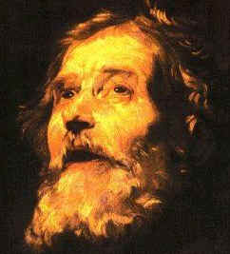
A Regretful Peter
એક દિલગીર પીતર

Slide 7
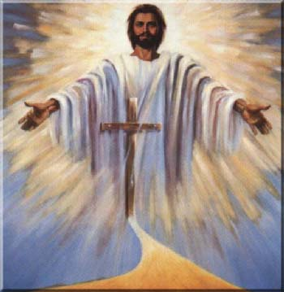
A Resurrected Savior
એક સજીવન તારણહાર

Slide 8
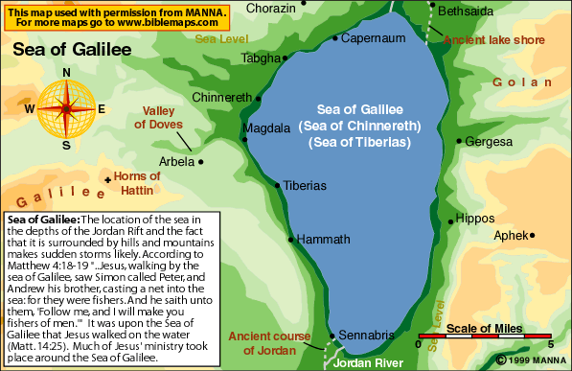
The Sea of Tiberias (John 21)

Slide 9
Movements પ્રસંગો
3 ways that Christ restores us after failure
Miraculous catch ચમત્કારિક
Peter's Reinstatement પીતરનું પુનઃસ્થાપન
John's Death
યોહાનનું મરણ
Conclusion સારાંશ

Slide 10
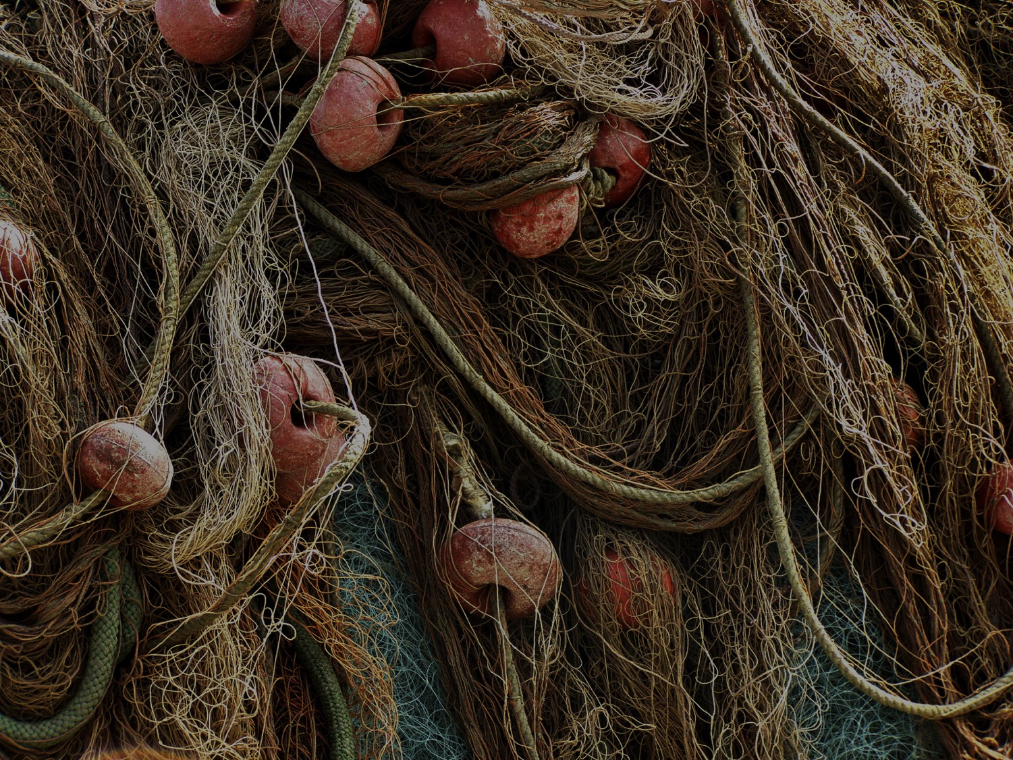
I. Admit you need Christ even where you feel competent (21:1-14).
૧. સક્ષમ/કાબેલ હોવા છતાં તમારે ઇશ્વરની જરુર છે તેમ સ્વીકારો (૨૧:૧-૧૪).

Slide 11
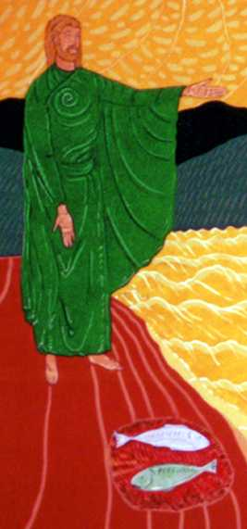
“Have you caught anything?” તમારી પાસે કંઇ ખાવાનું છે ?

Slide 12
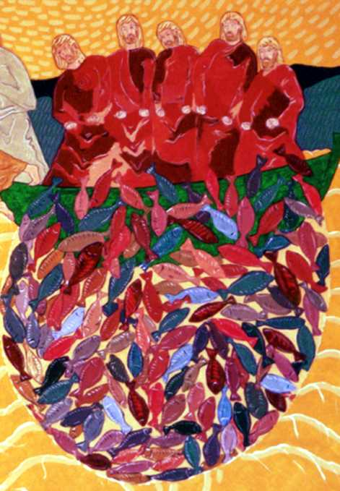
“No.” “Cast your net on the right side.” “જમણી તરફ જાળ નાખો” “Whoa!”

Slide 13
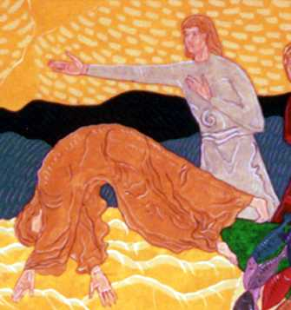
John: “It's the Lord!” યોહાન : “એ તો પ્રભુ છે” Peter: “Jump!” પીતર : “કુદી પડ્યો”

Slide 14
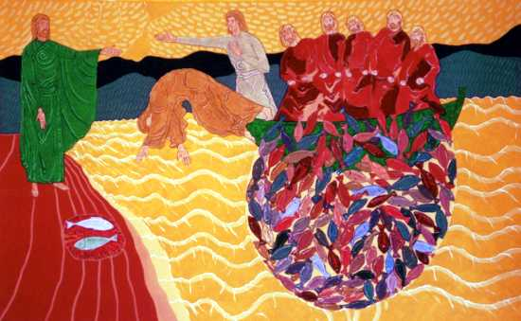
What's the point of this miracle? આ ચમત્કારનો અર્થ શું ?

Slide 15
Fish Déjà Vu
Is John alluding to the earlier account?
John 21:1-14
Luke 5:1-11
Calling તેડું
Reinstatement પ્રસ્થાપિત
Jesus in boat
ઈસુ હોડીમાં હતા
Jesus on shore
ઈસુ કિનારા પર હતા
“Follow me”
મારી પાછળ ચાલ
“Feed my lambs”
મારા ઘેટા પાળ
Evangelize સુવાર્તા
Shepherd પાળક
Jesus‘ Message Repeated: “You need me to be truly competent!”
ઇસુના સંદેશાનું પુનરાવર્તન – “સક્ષમ / કાબેલ થવા માટે આપણને ઇસુની જરૂર છે “

Slide 16
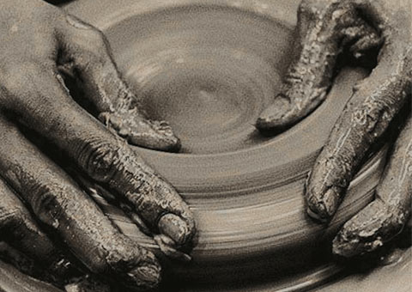
What's your area of competence?
તમારી કાબેલિયત/સક્ષમતા કઇ બાબતમાં છે?

Slide 17
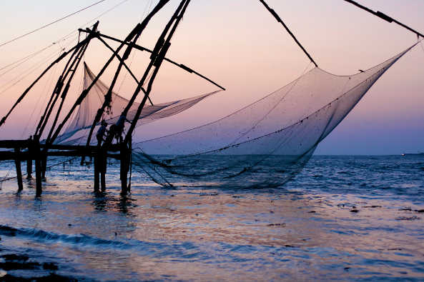
Do you admit that you need Christ even in your area of competence?
શું તમે સ્વિકારો છો કે કાબેલિયત હોવા છતા તમારે ઇસુની જરૂર છે?

Slide 18
I. Admit you need Christ even where you feel competent (21:1-14).
યોહાન ૨૧
૧. સક્ષમ/કાબેલ હોવા છતાં તમારે ઇશ્વરની જરુર છે તેમ સ્વીકારો (૨૧:૧-૧૪).

Slide 19
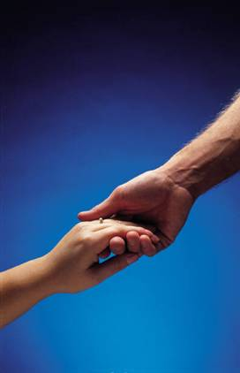
II. Show your love for Christ by loving people (21:15-17). ૨. તમારો ખ્રિસ્ત પ્રત્યેનો પ્રેમ, બીજા લોકોને પ્રેમ કરીને દર્શાવો ( ૨૧:૧૫-૧૭)

Slide 20
“Do you love me more than these?” શું તમે મને આના કરતા વધારે પ્રેમ કરો છો ?
What are “these”?
શાના કરતા વધારે ?સ્
“Do you love me more than you love fishing?”
માછલા પકડવા કરતાથી
“Do you love me more than you love these disciples?”
આ શિષ્યોને પ્રેમ કરે છે તેના કરતા વધારે
“Do you love me more than the rest of these disciples love me?”
આ શિષ્યોને મને પ્રેમ કરે છે તેઓના કરતા વધારે

Slide 21
Three Questions ત્રણ પ્રશ્નો
Do you agape me?
દૈવી પ્રેમ
I phileo you. મિત્રતાનો પ્રેમ
Do you agape me?
phileo you.
Do you phileo me?
I phileo you.

Slide 22
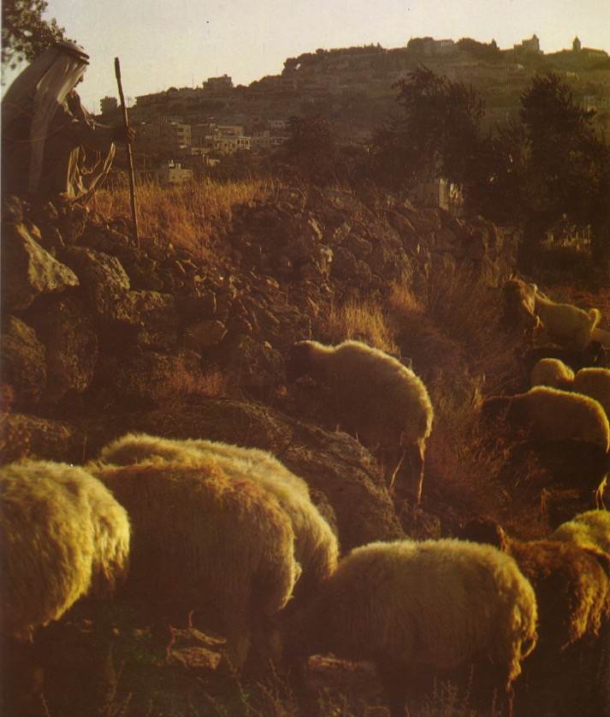
Three Reinstatements
Do you agape me?
Feed my lambs
Do you agape me?
Take care of my sheep
Do you phileo me?
Feed my sheep
મારા ઘેટાને પાળ

Slide 23
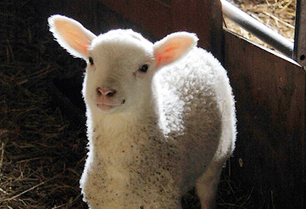
"Feed my sheep."

Slide 24
Teaching Responsibility

Slide 25
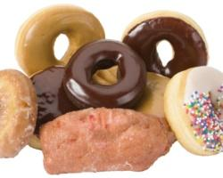
Don’t feed sheep junk food!

Slide 26
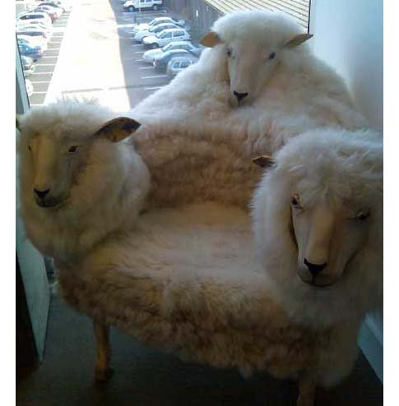
Don’t abuse sheep!

Slide 27
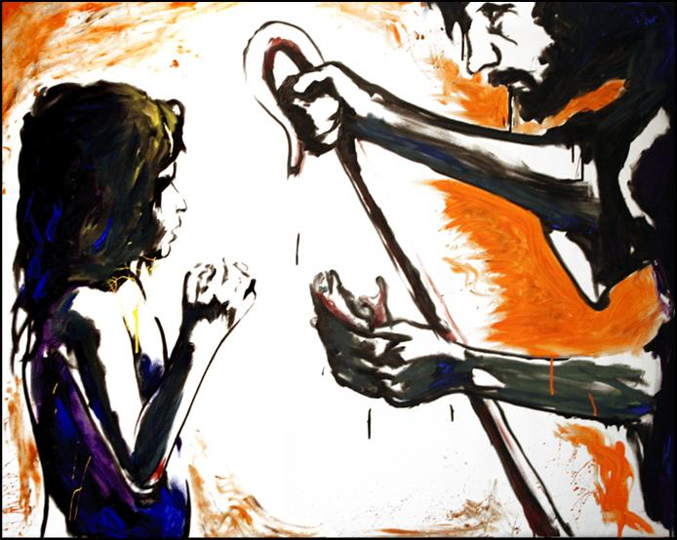
"Feed my sheep."

Slide 28
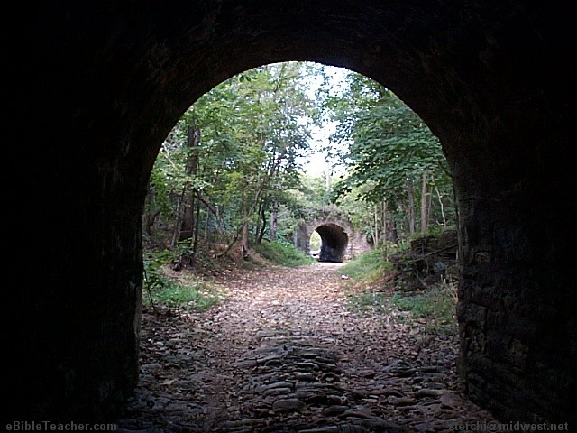
How to get Peter out of his tunnel…
Step 1: Do the same miracle again
Step 2: Reinstate him three times

Slide 29
Do You Agape Others?
Do you agape others?
I phileo them.
Do you agape others?
I phileo them.
Do you agape others?
I phileo them.
Notes:
Do you show your love for Christ by loving others?
Christ asks you three times whether you love him by loving others?
Too often we say, “Well, Lord, I love them with a human affection…”

Slide 30
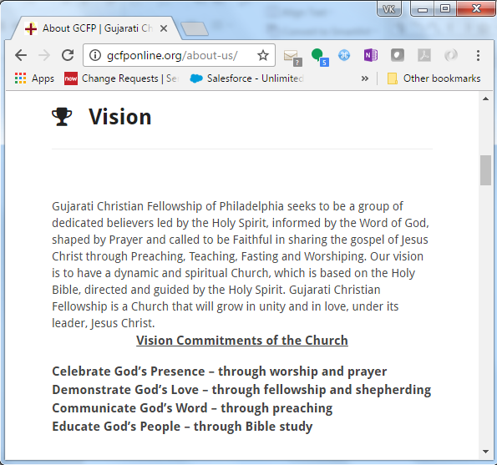
GCFP Vision …
Demonstrate God’s Love
ઇશ્વરનો પ્રેમ પ્રદર્શતિ કરવો

Slide 31
Loving people is loving Christ

Slide 32
I. Admit you need Christ even where you feel competent (21:1-14).
૧. સક્ષમ/કાબેલ હોવા છતાં તમારે ઇશ્વરની જરુર છે તેમ સ્વીકારો (૨૧:૧-૧૪).

Slide 33
II. Show your love for Christ by loving people (21:15-17). ૨. તમારો ખ્રિસ્ત પ્રત્યેનો પ્રેમ, બીજા લોકોને પ્રેમ કરીને દર્શાવો ( ૨૧:૧૫-૧૭)

Slide 34
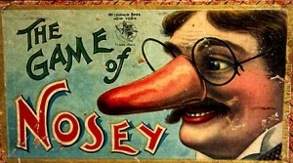
III. Don't worry about Christ’s plan for others (21:18-23).
૩. ઈસુની બીજા માટે શું યોજના છે તેની ચિંતા ન કરો (૨૧:૧૮-૨૩).

Slide 35
“…When you are old, you will stretch out your hands, and someone else will dress you and lead you where you do not want to go” (21:18)
Peter's Crucifixion
"Follow me!"
“મારી પાછળ આવ!
“…જ્યારે તું જુવાન હતો ત્યારે પોતાની કમર બાંધીને જ્યાં તું ચાહતો હતો ત્યાં જતો હતો; પણ જ્યારે તું ઘરડો થશે, ત્યારે તું તારા હાથ લાંબા કરશે, અને બીજો કોઇ તને બાંધીને જ્યાં તું જવા નહિ ચાહતો હોય ત્યાં તને લઇ જશે”
(૨૧:૧૮)

Slide 36
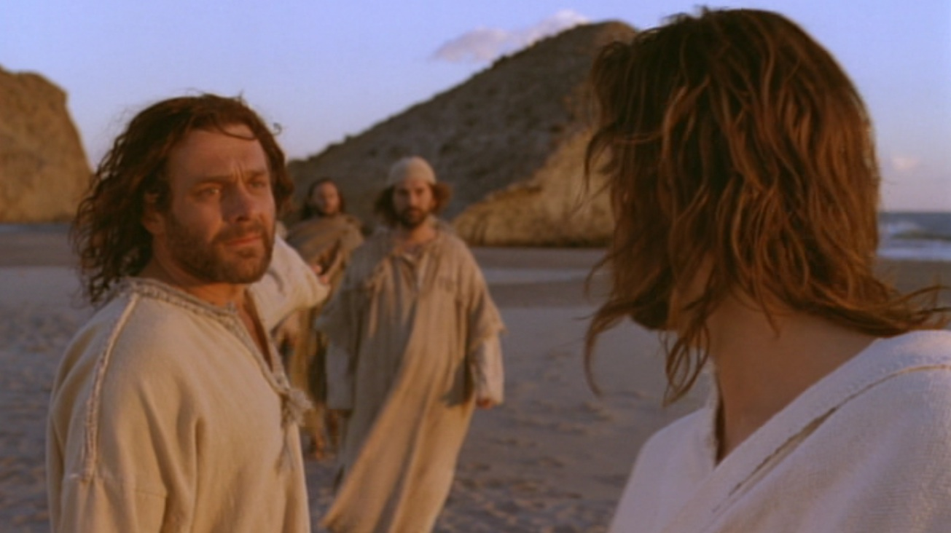
Peter asked Jesus, “What about him, Lord?" (John 21:21).
પિતર તેને જોઇને ઈસુને પૂછે કે, પ્રભુ, એ માણસનું શું થશે ? (૨૧:૨૧)

Slide 37
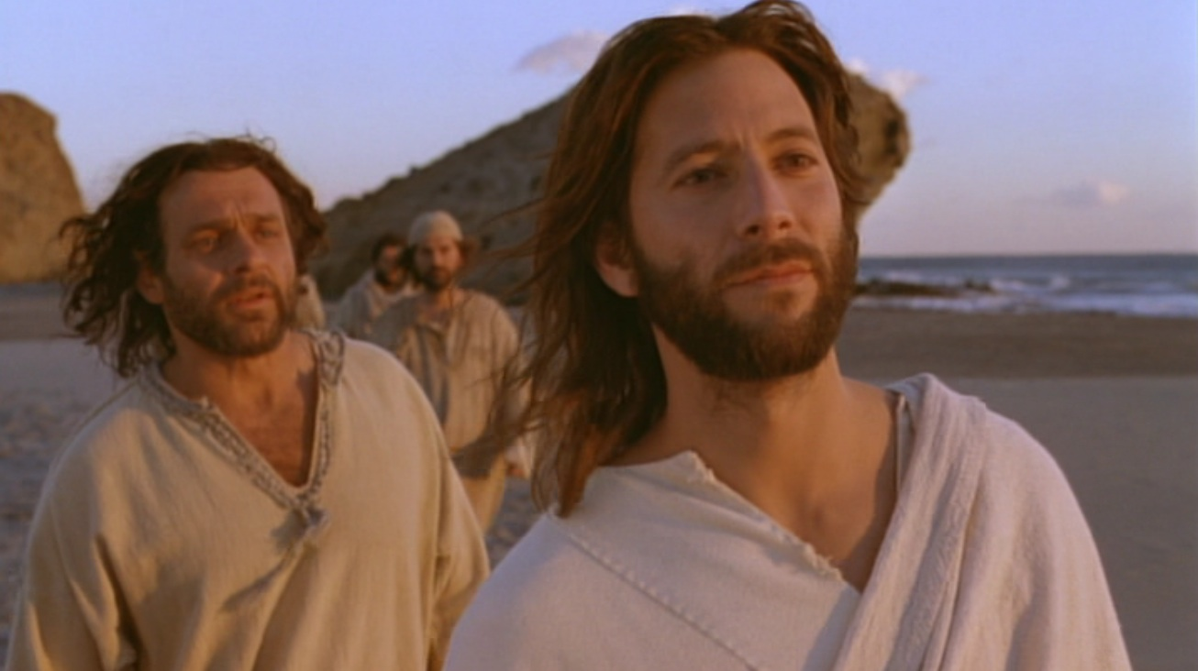
Jesus replied, “If I want him to remain alive until I return, what is that to you? As for you, follow me" (John 21:22).
ઈસુ તેને કહે છે કે, હું આવું ત્યાં સુધી તે રહે એવી મારી ઈચ્છા હોય, તો તેમાં તારે શું? તું મારી પાછળ આવ" (યોહાન ૨૧:૨૨).

Slide 38
Jesus also commands us not to question his calling for others

Slide 39
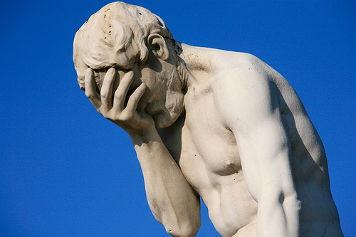
How does Jesus restore us?
ઇસુ આપણને કેવી રીતે પ્રસ્થાપિત કરે છે?

Slide 40
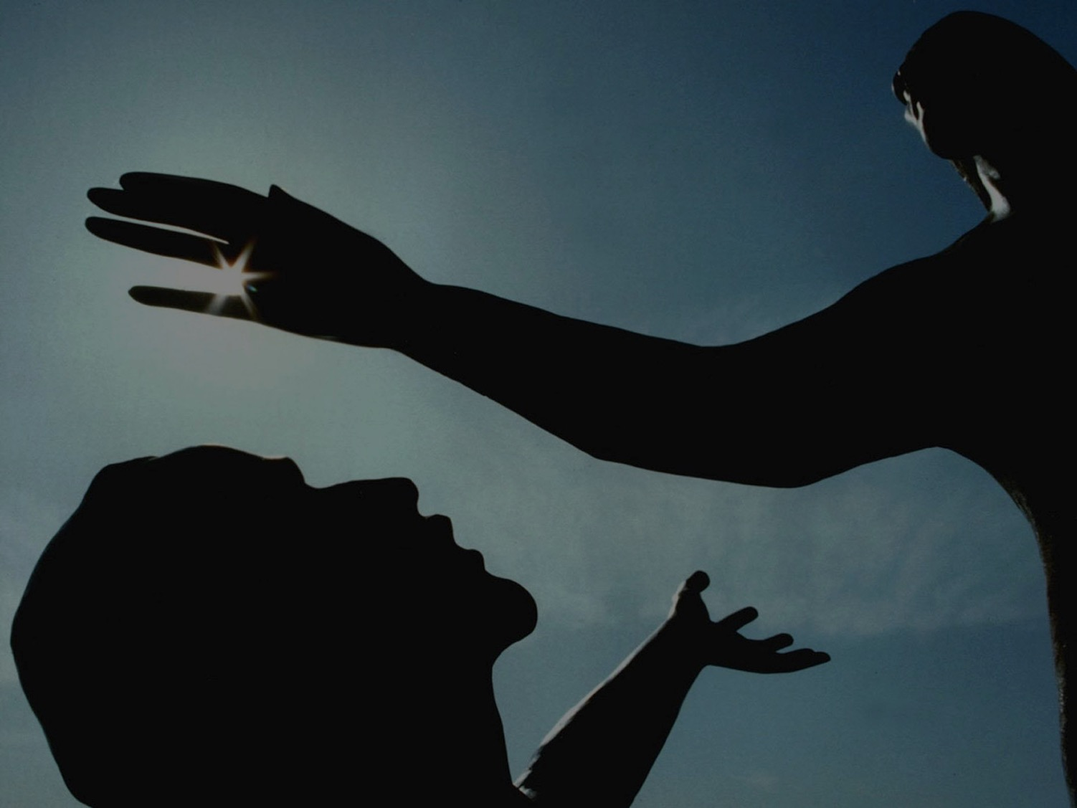
Jesus restores us to the calling He has for us!
ઇસુ આપણને આપણા જીવન માટે તેની શી યોજના છે તેના પ્રમાણમાં તે આપણને પ્રસ્થાપિત કરે છે!
Main Idea

Slide 41
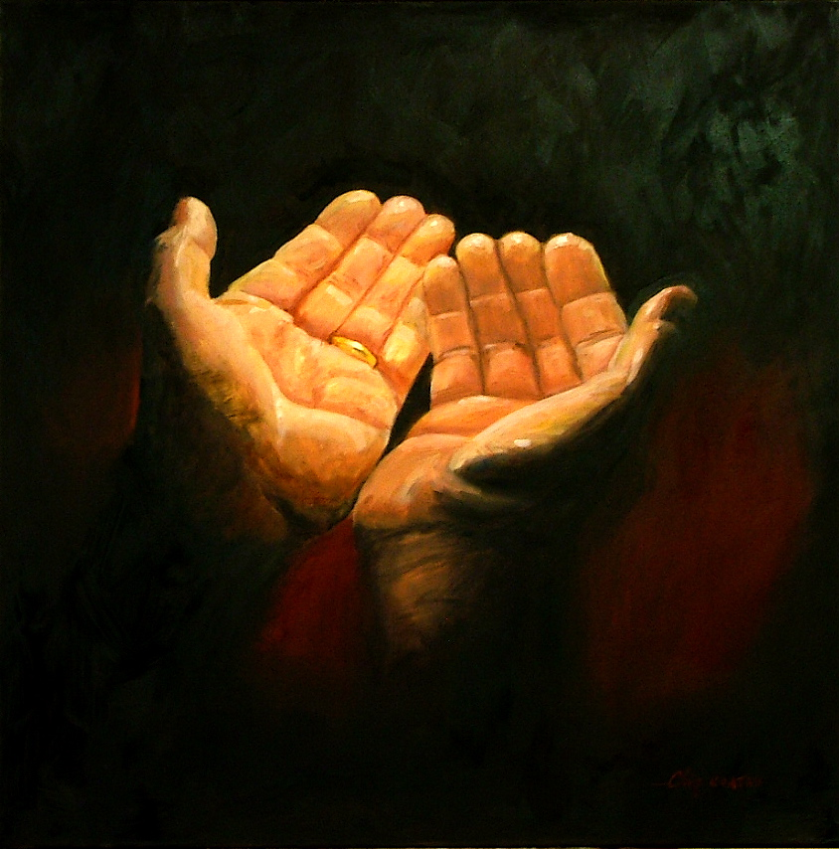
How do we find the calling He has for us?
આપણા માટે પ્રભુની શી યોજના છે એ આપણે કેવી રીતે શોધી શકીએ ?

Slide 42
I. Admit you need Christ even where you feel competent (21:1-14).
૧. સક્ષમ હોવા છતાં તમારે ઇશ્વરની જરુર છે તેમ સ્વીકારો (૨૧:૧-૧૪).

Slide 43
II. Show your love for Christ by loving people (21:15-17). ૨. તમારો ખ્રિસ્ત પ્રત્યેનો પ્રેમ, બીજા લોકોને પ્રેમ કરીને દર્શાવો ( ૨૧:૧૫-૧૭)

Slide 44
III. Don't worry about Christ’s plan for others (21:18-23).
૩. ઈસુની બીજા માટે શું યોજના છે તેની ચિંતા ન કરો (૨૧:૧૮-૨૩).

Slide 45
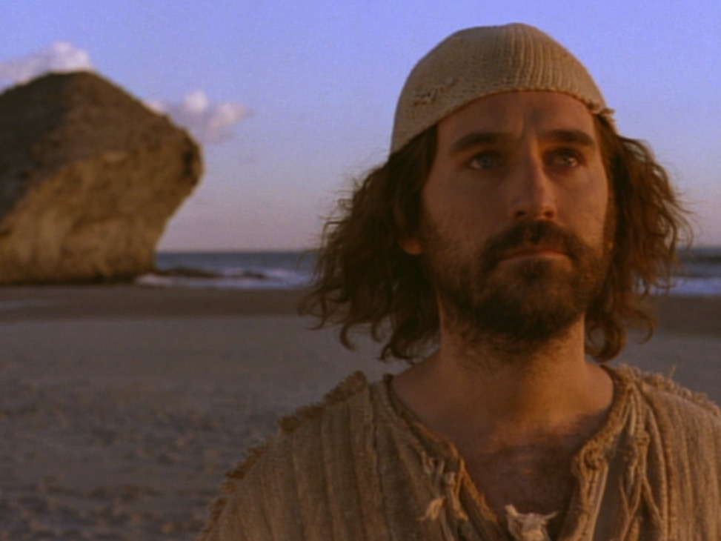
John's Conclusion (21:24-25) યોહાનનો સારાંશ (૨૧:૨૪-૨૫)
“I'm an eyewitness!” (21:24)
ચશ્મદીત
“I haven't told half the story!” (21:25)
અડધી જ વાત

Slide 46
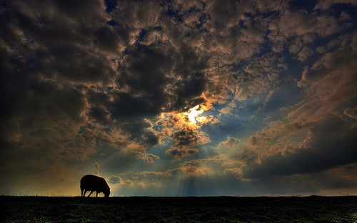
Believe in Jesus
³⁰ The disciples saw Jesus do many other miraculous signs in addition to the ones recorded in this book. ³¹ But these are written so that you may believe that Jesus is the Messiah, the Son of God, and that by believing in him you will have life by the power of his name" (20:30-31).
“ઈસુએ પોતાના શિષ્યોની રૂબરૂ બીજા ઘણા ચમત્કારો કર્યા કે, જે [નું વર્ણન] આ પુસ્તકમાં કરેલું નથી. પણ ઈસુ તે જ ખ્રિસ્ત, દેવનો દિકરો છે, એવો તમે વિશ્વાસ કરો; અને વિશ્વાસ કરીને તેના નામથી જીવન પામો, માટે આટલી વાતો લખેલી છે “ (૨૦:૩૦-૩૧).

Slide 47
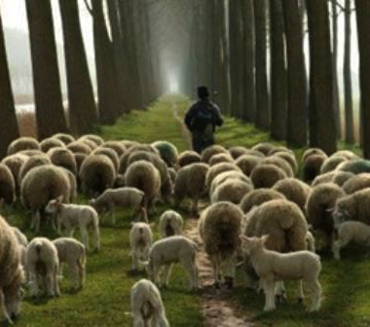
"Follow me“ મારી પાછળ ચાલ
"Feed my sheep" મારા ઘેટા પાળ

Slide 48
૫૫૩ - ખ્રિસ્તની સુંદરતા
 | ખ્રિસ્તની સુંદરતા અને પવિત્રતા,
 | તેની કરુણા પણ દીસો મારામાં;
 | દિવ્ય શુદ્ધ આત્મા ! શુદ્ધ કર મારો આત્મા,
 | કે દીસે મારામાં ખ્રિસ્તની સુંદરતા.

Slide 49
Black

Slide 50
NT Sermons link at BibleStudyDownloads.org
Get this presentation for free!

